Slide 1
Работа с иллюстрацией на уроке литературы.
Фан-Ди Оксана Викторовна МАОУ Гимназия № 9, учитель русского языка и литературы

Slide 2
Сочинение по картине В.И.Сурикова «Боярыня Морозова»
Использование иллюстрации для создания повествовательного текста сочинения-описания;
Отрывок из произведения И.Лукаша «Боярыня Морозова»;
Отрывок из произведения К.Кожухина «Боярыня Морозова»;
Стихотворение В.Шаламова «Боярыня Морозова»
Картина В.И.Сурикова «Боярыня Морозова»

Slide 3
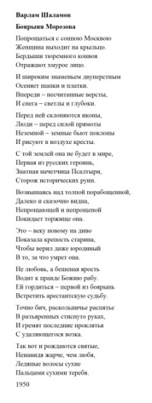
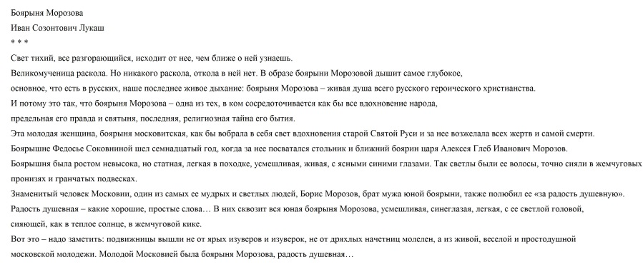
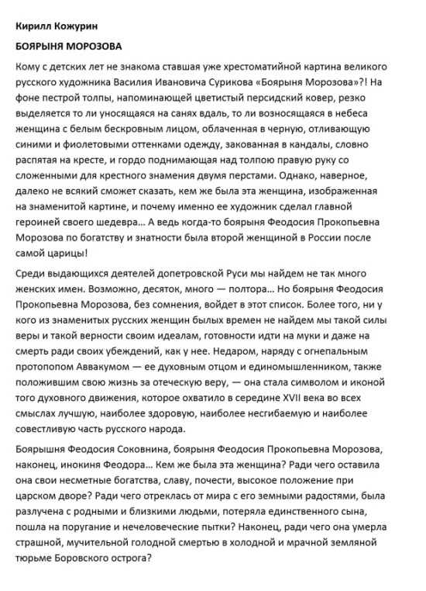
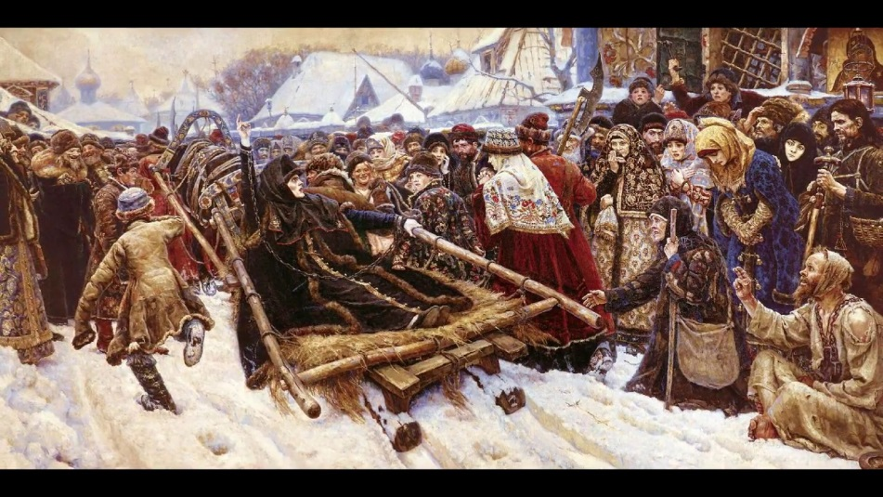
Главный вопрос к картине: Как изображение главной героини картины соотносится с описанием Морозовой в текстах К.Кожухина и И.Лукаша

Slide 4
Работа с картиной, как источником информации и текстами, как дополнительным источниками
1 пример задания:
Рассмотрите на картине изображение боярыни Морозовой. В каких тонах изображает художник главную героиню? Какое впечатление складывается у вас от этого образа? Прочитайте текст И.Лукаша и К. Кожухина, найдите элементы сходства и различия в описании и изображении главной героини. Какие слова или словосочетания можно считать ключевыми в тексте И.Лукаша? Находят ли эти слова подтверждение в картине В.Сурикова?
Notes:
«Молодой Московией была боярыня Морозова, радость душевная…» Дети должны путем рассуждения выйти на эту фразу и увидеть ее отражение в картине Сурикова. В том, как скорбит народ, провожая боярыню, кланяется ей, благословляет ее.

Slide 5
Работа с картиной, как источником информации и текстами, как дополнительным источниками
2 пример задания
В стихотворении В.Шаламова найдите строчки, которые могут стать эпиграфом к вашему сочинению. Почему именно эти строки вы выбрали? Как в них выражается главная идея вашего сочинения?
Notes:
Эти виды работ – сопоставление картины и работа с письменными текстами помогают глубже понять замысел автора, научат детей выделять в тексте информацию, необходимую для составления собственного текста. Благодаря этому виду деятельности расширяется словарный запас учащихся. Умение вычленять важную информацию.

Slide 6
Читательские умения, формируемые при работе с визуальным источником и сплошным текстом.
Умение формулировать на основе полученной из текста информации собственную гипотезу, делать выводы и сопоставлять визуальный источник со сплошным текстом.
Умение находить и извлекать заданные темой урока единицы информации, расположенные в разных текстах, обосновывать свой выбор задачами урока.
Умение использовать информацию из визуального и сплошного текстов для решения практической задачи (составления собственного текста).

